Slide 1
MESLEK LİSELERİ TANITIMI ALAN VE DAL TERCİH İŞLEMLERİ
2021-2022 EĞİTİM-ÖĞRETİM YILI
OKUL PSİKOLOJİK DANIŞMANI
HÜLYA KÜÇÜKİNANÇ

Slide 19
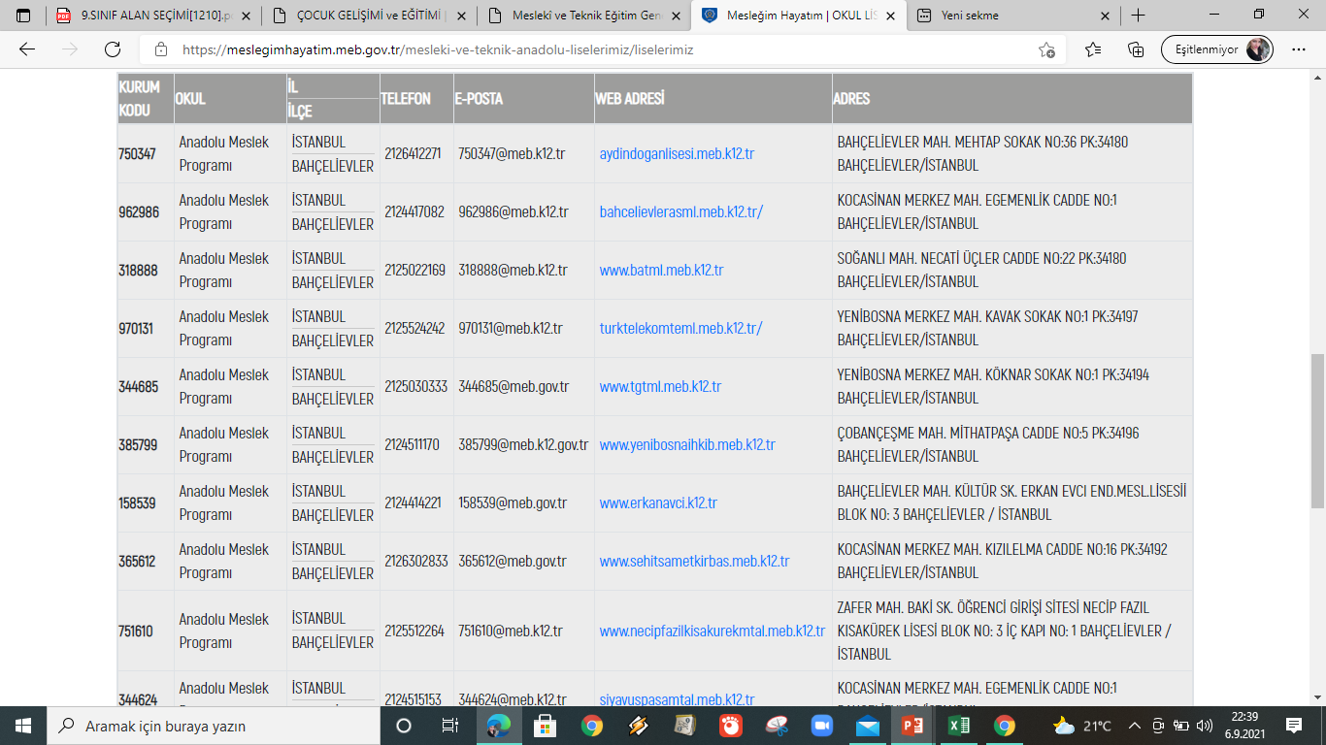

Slide 21
AYDIN DOĞAN MESLEKİ VE TEKNİK ANADOLU LİSESİ BÖLÜM VE DALLARI
İHKİB YENİBOSNA MESLEKİ VE TEKNİK ANADOLU LİSESİ
MODA TASARIM
TEKSTİL TEKNOLOJİSİ
PAZARLAMA VE PERAKENDE
GAZETECİLİK
GRAFİK VE FOTOĞRAF
RADYO-TELEVİZYON

Slide 22
BAHÇELİEVLER MESLEKİ VE TEKNİK ANADOLU LİSESİ
SAĞLIK HİZMETLERİ
BAHÇELİEVLER ŞEHİT OSMAN YILDIZ TİCARET VE MESLEK LİSESİ
BİLİŞİM TEKNOLOJİLERİ
MUHASEBE VE FİNANSMAN

Slide 23
TÜRK TELEKOM MESLEKİ VE TEKNİK ANADOLU LİSESİ
BİLİŞİM TEKNOLOJİLERİ
İNŞAAT TEKNOLOJİLERİ
ELEKTRİK-ELEKTRONİK TEKNOLOJİLERİ
BAHÇELİEVLER TÜRKİYE GAZETESİ ÇOK PROGRAMLI ANADOLU LİSESİ
BİLİŞİM TEKNOLOJİLERİ
BÜRO YÖNETİMİ
MUHASEBE VE FİNANSMAN

Slide 24
İMMİB ERKAN AVCI MESLEKİ VE TEKNİK ANADOLU LİSESİ
BİLİŞİM TEKNOLOJİLERİ
ELEKTRİK –ELEKTRONİK TEKNOLOJİSİ
İNŞAAT TEKNOLOJİSİ
MAKİNE VE TASARIM TEKNOLOJİSİ
METAL TEKNOLOJİSİ
MOBİLYA VE İÇ MEKAN TASARIMI

Slide 25
SİYAVUŞPAŞA MESLEKİ VE TEKNİK ANADOLU LİSESİ
YİYECEK-İÇECEK HİZMETLERİ
BİLİŞİM TEKNOLOJİLERİ
AYAKKABI VE SARACİYE TEKNOLOJİLERİ
MODA TASARIM TEKNOLOJİLERİ
GRAFİK VE FOTOĞRAF
EL SANATLARI TEKNOLOJİLERİ
ÇOCUK GELİŞİMİ VE EĞİTİMİ
PAZARLAMA VE PERAKENDE

Slide 26
KOCASİNAN ŞEHİT SAMET KIRBAŞ MESLEKİ VE TEKNİK ANADOLU LİSESİ
BİLİŞİM TEKNOLOJİSİ
KİMYA TEKNOLOJİSİ
ELEKTRİK-ELEKTRONİK TEKNOLOJİSİ
MOBİLYA VE İÇ MEKAN TASARIMI
MAKİNE TEKNOLOJİLERİ
METAL TEKNOLOJİLERİ

Slide 27
NECİP FAZIL KISAKÜREK MESLEKİ VE TEKNİK ANADOLU LİSESİ
BİLİŞİM TEKNOLOJİLERİ
ELEKTRİK-ELEKTRONİK TEKNOLOJİSİ
KİMYA TEKNOLOJİSİ
HARİTA-TAPU KADASTRO

Slide 28
ŞEHİT EROL OLÇOK MESLEKİ VE TEKNİK ANADOLU LİSESİ
ELEKTRİK-ELEKTRONİK TEKNOLOJİLERİ
RAYLI SİSTEMLER TEKNOLOJİLERİ
ENDÜSTRİYEL OTOMASYON TEKNOLOJİLERİ
YENİLENEBİLİR ENERJİ TEKNOLOJİLERİ
METAL TEKNOLOJİSİ

Slide 29
YENİBOSNA MESLEKİ VE TEKNİK ANADOLU LİSESİ
MODA TASARIM TEKNOLOJİLERİ
PAZARLAMA VE PERAKENDE
TEKSTİL TEKNOLOJİSİ

Slide 30
BAĞCILAR İLÇESİNDEKİ MESLEK LİSELERİ
ABDURRAHMAN VE NERMİN İLİMLİ MESLEKİ VE TEKNİK ANADOLU LİSESİ
ALAATTİN-NİLÜFER KADAYIFÇIOĞLU MESLEKİ VE TEKNİK ANADOLU LİSESİ
BAĞCILAR EDİP İPLİK MESLEKİ VE TEKNİK ANADOLU LİSESİ
BAĞCILAR FATİH MESLEKİ VE TEKNİK ANADOLU LİSESİ
BAĞCILAR MESLEKİ VE TEKNİK ANADOLU LİSESİ
DÜNDAR UÇAR MESLEKİ VE TEKNİK ANADOLU LİSESİ
GAZİ MESLEKİ VE TEKNİK ANADOLU LİSESİ

Slide 31
HİKMET NAZİF KURŞUNOĞLU MESLEKİ VE TEKNİK ANADOLU LİSESİ,
MAHMUTBEY MESLEKİ VE TEKNİK ANADOLU LİSESİ
OSMANGAZİ MESLEKİ VE TEKNİK ANADOLU LİSESİ
OTOCENTER MESLEKİ VE TEKNİK ANADOLU LİSESİ
YAVUZ SULTAN SELİM ÇOK PROGRAMLI ANADOLU LİSESİ
YUNUS EMRE MESLEKİ VE TEKNİK ANADOLU LİSESİ

Slide 32
ARAŞTIRMALARINIZI DOĞRU BİR ŞEKİLDE YAPIP TERCİH İŞLEMLERİNİZİ 17 EYLÜLE KADAR TAMAMLAMIŞ OLMANIZ GEREKMEKTEDİR. İSTEDİĞİNİZ OKULLARI ARAYARAK, REHBERLİK PANOSUNU İNCELEYEREK VE OKUL PSİKOLOJİK DANIŞMANINA BAŞVURU YAPARAK GEREKLİ KONULARDA BİLGİ EDİNEBİLİRSİNİZ.

